Slide 1

Как да защитим приложението си с Java Java Authentication and Authorization Service (JAAS)
12 Февруари 2016

Slide 2
За мен
Андрей Андреев
Старши Софтуерен инженер
5+ години опит
От 5+ години в Аксуей
Над 20 проекта
aandreev@axway.com

Slide 3
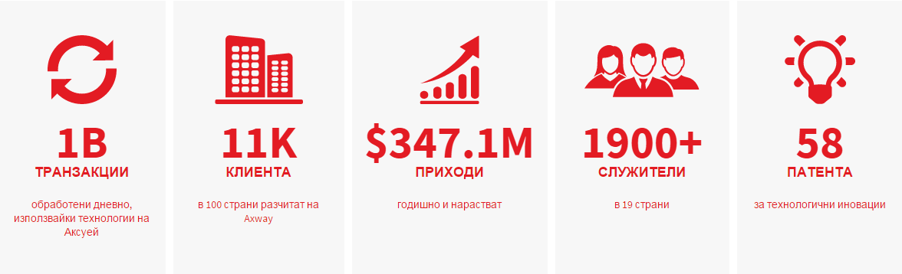
Axway
Лидер в областта на менажирания поток от данни
Повече от 11 000 клиента, в над 100 страни
R&D център в София

Slide 4
Какво ще разгледаме
Какво е JAAS
Как да използваме JAAS
Защо JAAS
Как се достъпва една система
Changing the Photo:
Ideally new photo is 4.5” square (hint: the size of this box.)
Double click on photo
Right click on photo
Select Change Picture from menu
Updating Text Color:
Click reset layout so all text goes to default color.

Slide 5
Как се достъпва една система
Автентификация – потвърждаване на идентичността на потребителя
Нещо, което знаеш – парола
Нещо, което имаш – електронен подпис
Нещо, което си – пръстов отпечатък
Авторизация – какъв достъп и какви права има даден потребител
JAAS – Java Authentication and Authorization Service

Slide 6
Какво е JAAS (1/4)
Framework за автентификация и авторизация
Съществува от Java 1.3, но е вграден в Java 1.4
Позволява механизмът за вход в системата да се разработи отделно от приложението
Позволява всеки различен метод за автентификация да се разработи като отделен компонент, наречен “login module”

Slide 7

Какво е JAAS (2/4)

Slide 8
Какво е JAAS (3/4)
Най-общо казано се състои от две части – framework и напълно независими един от друг логин модули
Конфигурация – списък с модули
Callback Handler – обект, който се използва за предаване на информация към логин модула
Приложение
Конфигурация
Списък с модули
JAAS Framework
Callback Handler
Standard
Login Module
OAuth (Facebook)
Login Module
LDAP
Login Module

Slide 9
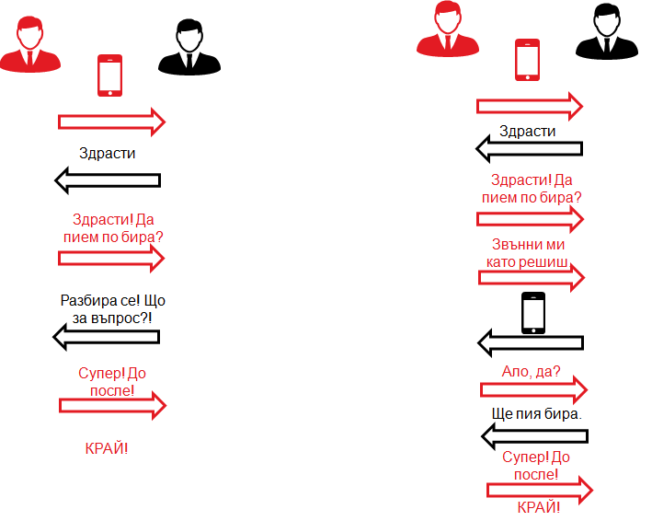
Какво е JAAS (4/4)
Без Callback
Със Callback

Slide 10
Как да използваме JAAS (1/12)
LoginContext (1/2)
Създаваме Login Context – така казваме на приложението ни да използва JAAS. Пространството, в което се случва автентификацията. Като резултат получаваме идентичността на потребителя.
Подаваме име на конфигурация – от тук се взима списъкът с логин модули.
Създаваме и подаваме CallbackHandler обект, който ще пренася информация към логин модулите.

Slide 11
Как да използваме JAAS (2/12)
LoginContext (2/2)
try {
LoginContext lc = new LoginContext(“SampleConfig”, new CustomCallbackHandler())
lc.login();
// имаме успешна автентификация
} catch (LoginException e) {
// автентификацията не е успешна
}
По този начин приложението ни вече използва JAAS framework.

Slide 12
Как да използваме JAAS (3/12)
Callbacks (1/2)
Променяме CallbackHandler дефиницията да приема потребителското име и паролата – създаваме калс променливи и конструктор.
Създаваме метод, който да обработва и подава информация към логин модулите.
Използваме съществуващите Callback дефиниции за потребителско име и парола.
Създаваме CallbackHandler обект и го подаване на LoginContext обекта.

Slide 13
Как да използваме JAAS (4/12)
Callbacks (2/2)
public void handle(Callback[] callbacks) throws IOException, UnsupportedCallbackException {
for (int i = 0; i < callbacks.length; i++) {
Callback callback = callbacks[i];
if (callback instanceof NameCallback) {
NameCallback nc = (NameCallback) callback;
nc.setName(name);
} else if (callback instanceof PasswordCallback) {
PasswordCallback pc = (PasswordCallback) callback;
pc.setPassword(password.toCharArray());
}
}
}

Slide 14
Как да използваме JAAS (5/12)
Конфигурация (1/3)
Конфигурацията оказва какви логин модули са налични.
Представлява файл, съдържащ логин модул, степен на задължителност и някакви опции.
Степените на задължителност(flags), казват кой логин модул каква тежест има – дали е достатъчен за автентификация или не, дали е задължителен, дали е пожелателен и т.н.
Йерархична структура – ще се изпълнят в реда, в който са описани.

Slide 15
Как да използваме JAAS (6/12)
Конфигурация (2/3)
REQUIRED – задължителен, но не достатъчен. Следващия логин модул се изпълнява винаги.
REQUISITE – задължителен, но не достатъчен. Ако модулът не успее – автентификацията е неуспешна.
SUFFICIENT – не е задължителен, но ако успее, автентификацията е успешна. Ако не успее – преминава на следващия модул.
OPTIONAL – не е задължителен. Без значение дали успее или не – следващия модул се изпълнява.

Slide 16
Как да използваме JAAS (7/12)
Конфигурация (3/3)
Създаваме файл със следното съдържание:
SampleConfig {
com.axway.cdg.jaas.reference.project.modules.StandardLoginModule required debug=true;
};
Конфигурираме кой файл да се използва от JAAS framework-а
System.setProperty("java.security.auth.login.config", "jaas.config");

Slide 17
Как да използваме JAAS (8/12)
Създаване на логин модул (1/5)
Логин модула позволява/забранява достъп.
Самостоятелен и изолиран компонент.
Трябва да имплементира LoginModule.
Няколко метода:
initialize – извиква се първи и се използва за инициализация.
login – извършва автентификацията.
commit – изпълнява се, ако login() се изпълни успешно.
abort – изпълнява се, ако login() не се изпълни успешно.
logout – извършва се излизане.

Slide 18
Как да използваме JAAS (9/12)
Създаване на логин модул (2/5)
В Initialize се инициализират subject и callbackHanlder обектите
public void initialize(Subject subject, CallbackHandler callbackHandler, Map<String, ?> sharedState, Map<String, ?> options) {
this.callbackHandler = callbackHandler;
this.subject = subject;
}
Резултата от commit се променя на “true”.

Slide 19
Как да използваме JAAS (10/12)
Създаване на логин модул (3/5)
В login първо се взимат параметрите за проверка на автентификация, чрез callbackHandler-ите, и след това се пише самата логика за валидирането им:
NameCallback username = new NameCallback("Username");
PasswordCallback password = new PasswordCallback("Password", false);
callbackHandler.handle(new Callback[]{username, password});
String usernameFromCallback = username.getName();
char[] passwordFromCallbak = password.getPassword();

Slide 20
Как да използваме JAAS (11/12)
Създаване на логин модул (4/5)
Principal – набор от характеристики на дадена идентичност, напр. името за вход, адрес и т.н.
Създаваме наш Principal
public class UserPrincipal implements Principal {
private String name;
public UserPrincipal(String username) {
this.name = username;
}
public String getName() {
return name;
}
}

Slide 21
Как да използваме JAAS (12/12)
Създаване на логин модул (5/5)
Subject – представлява автентифицираният потребител. Може да съдържа в себе си много Principal-и.
Създаваме Principal и го добавяме в Subject-а
Principal p = new UserPrincipal(usernameFromCallback);
subject.getPrincipals().add(p);
Вече имаме напълно функциониращ JAAS базиран логин механизъм!

Slide 22
Защо JAAS
JAAS е стандарт.
JAAS позволява лесна разработка на нови логин механизми.
Всеки логин модул, представлява напълно независещ от приложението компонент – всеки един логин модул, може да бъде използван във всяко едно JAAS приложение.
Разработката на нови логин механизми не изисква разработката и на инфраструктура – заради общият framework.

Slide 23
Полезна литература
JAAS Reference Guide, Oracle
http://docs.oracle.com/javase/7/docs/technotes/guides/security/jaas/JAASRefGuide.html
JAAS Authentication Tutorial, Oracle
http://docs.oracle.com/javase/7/docs/technotes/guides/security/jaas/tutorials/GeneralAcnOnly.html

Slide 24
Въпроси ?

Slide 25
Благодаря за вниманието!
12 Февруари 2016

